Slide 1
Mediação de Conflitos em TI
TI Rio – 12/03/15

Slide 2
Agenda
Histórico da Solução Alternativa de Conflitos em TI
Comparativo Arbitragem / Mediação / outros métodos
Mediação em TI: experiências e tendências
Mediação em TI na prática: como implementar

Slide 3
Histórico da Solução Alternativa de Conflitos em TI

Slide 4
Anos 80’s: arbitragem IBM v. Fujitsu*
Conflito: propriedade intelectual de software de mainframes
Dimensão: alcance global, valor de centenas de milhões de dólares
Laudo: $ p/ acessar e usar segredos, 15 anos de gestão pelos árbitros
Duração: 26 meses; custo estimado: milhões de dólares;
Entidade: AAA; árbitros: ordem de preferências na lista da AAA
Discussões: lei dos EUA ou do Japão?; Itens de copyright não legislados; mecanismo de licenças futuras geridas pelos árbitros
Desfecho: acesso/uso por US$ 1 bilhão; encerrado 5 anos antes
* Fontes: http://www.law.berkeley.edu/journals/btlj/articles/vol3/stork.htm; http://www.nytimes.com/1997/05/12/business/ibm-and-fujitsu-agree-to-end-arbitration.html

Slide 5
Anos 90’s: “arbitragem” de nomes de domínio
Conflito: pirataria de nomes e marcas na Internet
Dimensão: grande volume; valores potenciais variados
Procedimento: 100% eletrônico; duração: 60 dias
Laudo: “decisão” administrativa
Custo: reduzido
Entidades: credenciadas (ex.: OMPI) pela ICANN
Discussões: boa fé, anterioridade, propriedade intelectual
Desfecho: em apenas 1% dos casos o laudo é desafiado na Justiça; maioria casos é vencida pelos detentores de marcas

Slide 6
Anos 00’s: ODR no e-commerce
UNCITRAL e EU: convenções, e recomendações
Escopo: negociação/mediação/conciliação/arbitragem
Método: TI para automatizar etapas/respostas/linguagem
- negociação: double blind/visual blind/assisted
SquareTrade (p/ compradores/vendedores no eBay)
- 80% de sucesso nas fases de negociação/mediação
PayPal: retém $ em casos de atrasos ou de entregas erradas
One Day Decisions: algoritmo calcula valor “justo” p/ cada um
“Crowdjustice” (Ujuj): video on-line, público “julga”
Geral: casos menores; tipos limitados

Slide 7
Anos 10’s: mediação de TI/Internet
Superposição de jurisdições: Apple v. Samsung (50 processos; nos EUA, Coréia, Alemanha, Inglaterra)
Judiciário sugere mediação: EUA vs. Microsoft; EUA vs. Apple, Google, Intel e Adobe; Oracle vs. SAP

Slide 8
Radiografia: Apple v. Samsung
2007: iPhone; 2010: iPad, e Galaxy S; 2011: tablet Samsung
2010/2011: reuniões Apple – Samsung; acusação de pirataria
2011: Apple ajuiza nos EUA; Samsung retalia; briga expande
- Decisões judiciais desencontradas: Coréia: Apple violou 2 patentes, Samsung violou 1; Japão: Apple condenada a pagar custas processuais; Alemanha: suspensão de vendas do Galaxy Tab 10.1; Inglaterra: Samsung julgada inocente; EUA; júri reconheceu violação de patentes do iPhone e do iPad pela Samsung condenando-a em US$ 1bi, depois reduzido pelo juiz)
2014: tentativa de mediação entre as partes, infrutífera

Slide 9
Comparativo Arbitragem / Mediação / outros métodos

Slide 10
Arbitragem
 | Arbitragem | Mediação | Conciliação | Negociação | Opinião
Objetivo | Decisão | Facilitação | Acordo | Transação | Conselho
Método | Julgamento | Interface inteligente | Estímulo a concessões | Barganha instruída | Análise
Resultado | Laudo vinculante | Discussão organizada | “acordo”, ou negativa | “contrato”, ou negativa | Parecer

Slide 11
Arbitragem - Lei 9.307, de 1996
Art. 1° c/c Art. 3°: autonomia da vontade – acordo
Art. 4°, §2°: condições de validade dentro de contrato de adesão
Cláusula compromissória cheia/em preto (art. 5); cláusula compromissória vazia/e branco (art.6)
Termo de arbitragem = ata de missão (art. 19)
Art. 31. sentença arbitral é equiparada a sentença judicial
“A Lei nº. 9.307/96, que regulamenta a arbitragem, estabelece que este
procedimento pode ser empregado para resolver conflitos relativos a direitos
patrimoniais disponíveis. Assim, os contratos, (...), a informática, (...) as marcas e patentes, a posse, a propriedade intelectual, (...) a responsabilidade civil, a sociedade comercial e por ações, são exemplos de áreas passíveis de arbitragem.” (http://intertemas.unitoledo.br/revista/index.php/ETIC/article/viewFile/2442/1966)

Slide 12
SACI (Sistema Administrativo de Conflitos de Internet Relativos a Nomes de Domínio sob o NIC.BR)
Não é arbitragem – não impede as partes de irem ao Judiciário
Inspirado na UDRP da ICANN
Aplicável a domínios registrados a partir de outubro/2010
Procedimento simples e barato
Centros credenciados pelo Nic.br: ABPI; CCBC; OMPI

Slide 13
Reclamação por escrito (modelo fornecido pelo Centro);
Envio por meios eletrônicos;
Escolha por 01 ou 03 árbitros;
Objeto: 01 ou mais nomes de domínio
Recebimento da Reclamação + bloqueio do nome de domínio.
Solicitação de informação ao Registro.br.
Citação do Reclamado (20 dia para respostas);
Oportunidade de transação
Revelia – efeitos
Critérios de julgamento:
registro/uso de má-fé;
Domínio identico ou similar a marca de titularidade do Reclamante;
Reclamdo não possui direitos ou legítimo interesse
Tipos de decisão:
Negar provimento à Reclamação;
Acolhimento da Reclamação com a transferência do domínio para o Reclamante;
Cancelamento do nome de domínio, se requerido.
Nomeação do(s) Especialista(s)
Assinatura de termo de independencia/imparcialidade
14 dias para decisão
Sem processo de execução; 10 a 15 para cumprir a decisão;
Pedido de esclarecimentos (espécie de recurso)
SACI- Adm

Slide 14
Mediação: procedimento básico
Sequência – exemplo:
Estratégias:
Incentivar cooperação mútua;
Explicar o procedimento;
Equalizar informações básicas;
Definir metas satisfatórias;
Estimular transparência;
Focar no que é plausível;
Selecionar /testar a melhor idéia;
Destacar prós e contras;
Acordar compromissos;
Prever mudanças e soluções.
Acordada a mediação;
Acordado o mediador;
Assinado Termo de Mediação;
Reunião de informações;
Delimitação do problema;
Levantamento de opções;
Reavaliação de interesses;
Discussão de alternativas;
Negociação de condições;
Formalização.

Slide 15
Conciliação: procedimento básico
Sequência – exemplo:
Estratégias:
Estimular convergência.;
Formalizar acordo/divergência
Recebimento da solicitação;
Agendada a sessão;
Realização da sessão;
Ata da sessão / acordo.

Slide 16
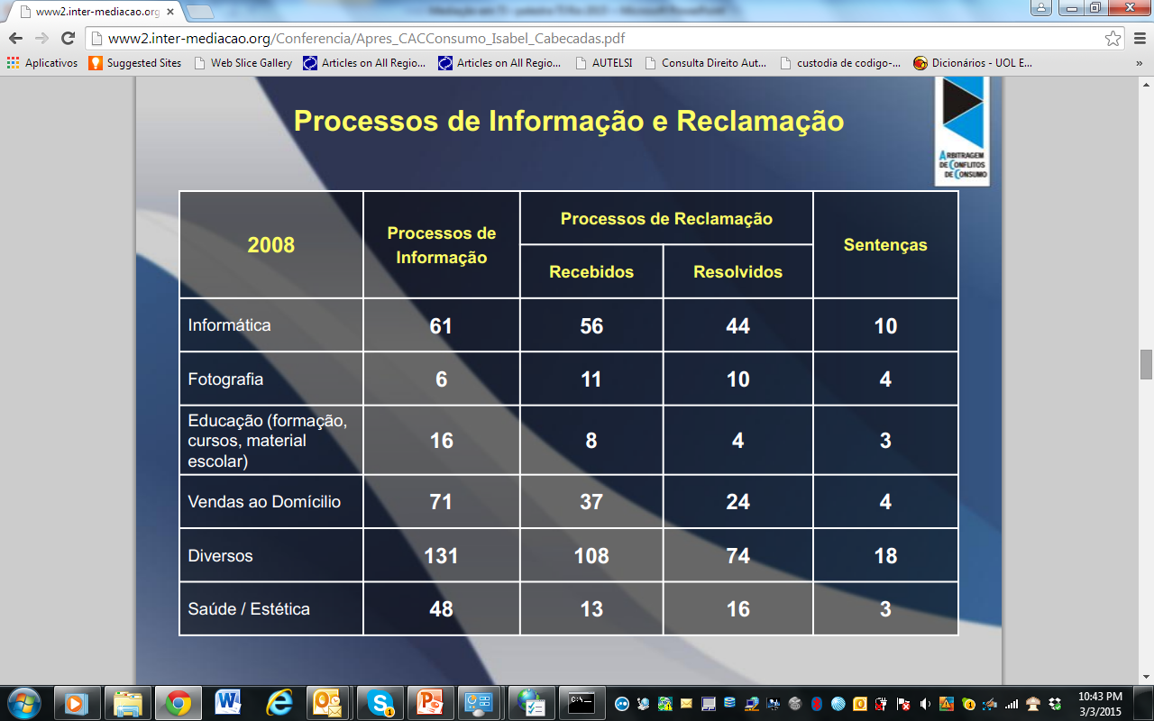
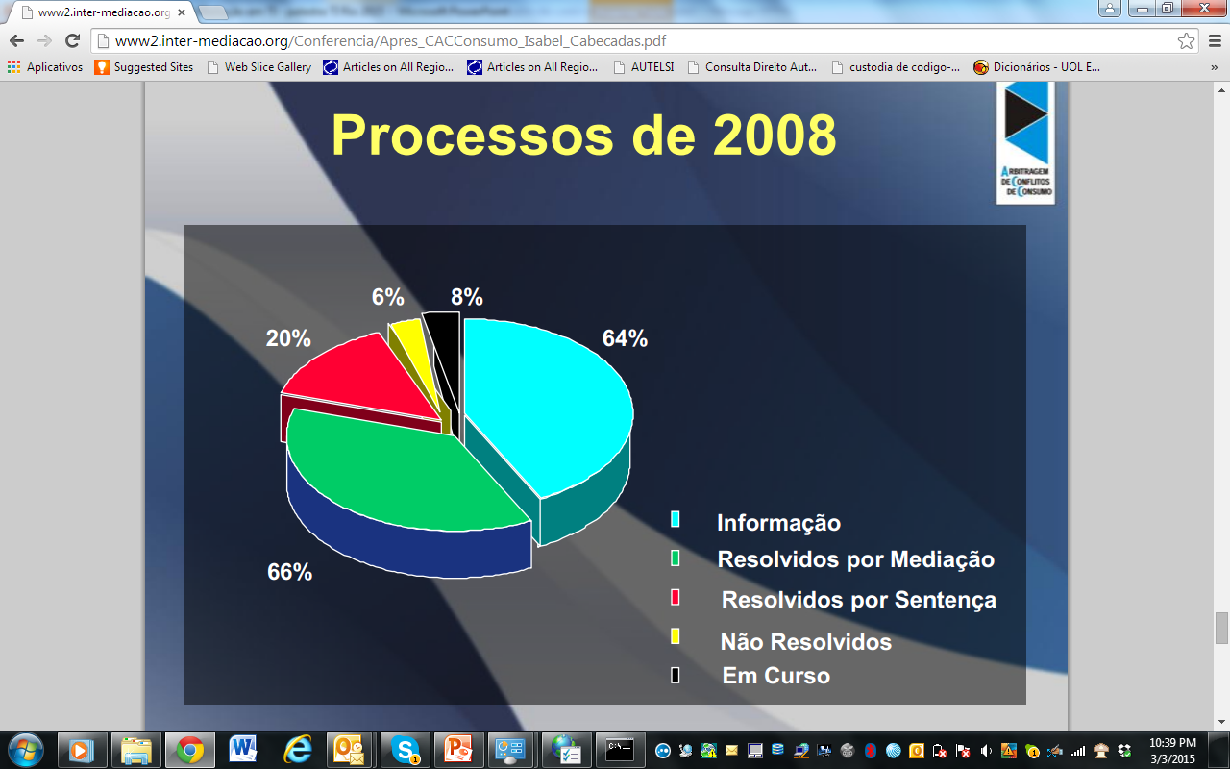
Centro de Arbitragem de Conflitos de Consumo de Lisboa

Slide 17
Vem da China exemplo para economizar dinheiro, tempo e energia em disputas entre empresas. (...) Wu Aiying, ministra da Justiça da China, revela que, em um ano, mais de sete milhões de casos são resolvidos em seu país por meio da mediação de conflitos, apresentando taxa de sucesso de 96%. Lá, surgiram recentemente mais de 31 mil novas organizações dedicadas à mediação. Nos Estados Unidos o método tem sido largamente utilizado e 90% das mil maiores empresas americanas utilizam a mediação, resolvendo desavenças de forma a economizar dinheiro, alcançar resultados mais satisfatórios e preservar bons relacionamentos.
No Brasil, o que se tem de novo advém do Estado. O Judiciário, com a Resolução nº 125 do Conselho Nacional de Justiça, implementou em 2010 a política judiciária nacional de tratamento adequado dos conflitos. A partir desta regra o magistrado ganha incentivos para indicar a mediação aos casos sob sua responsabilidade, e os encaminhamentos passam a integrar o rol de critérios de merecimento para a promoção dos juízes. (...)
Casos em que a mediação não é recomendada são relativamente poucos. E exemplos de sua aplicação no âmbito empresarial variam desde a indústria de alimentos, passando por franquias de toda espécie, companhias de seguro, corretoras, planos de saúde, máquinas, transporte, mineração, construção, siderurgia, telecomunicação, informática, moda, comércio e energia.” Fonte: Comex do Brasil
A Mediação parece ser uma resposta mais completa à problemática dos complexos conflitos atuais da sociedade pós-moderna, da sociedade da informática, da sociedade do espetáculo, da sociedade da nova era, da sociedade das comunicações de massa e outras denominações que se possam dar ao momento em que vivemos, neste começo de século XXI. (http://www.usjt.br/cursos/direito/arquivos/dogmatica.pdf )

Slide 18
Mediação em TI: experiências e tendências

Slide 19
Oracle
v. SAP
Oracle propõe ação contra SAP e TomorrowNow –
pirataria
Juiz manda as partes para mediação
Juiz concede recurso da SAP – anula valor $1.3bi
SAP compra TomorrowNow
SAP encerra atividades da TomorrowNow
2014: Partes fazem acordo $359mi + juros
2005
2007
2008
2010
2011
2014
Oracle compra PeopleSoft
SAP admite violação de direitos autorais
SAP diz que TorrowNow fora contratada para prestar suporte
Definição dos valores por um júri.
Novembro: condenação da SAP em $1.3bi
Partes concordam em limitar objeto da ação a direitos autorais
Notes:
TomorrowNow: empresa que oferecia serviços de suporte técnico, icluindo de sistemas como PeopleSoft e JD Edwards;
TomorrowNow acessou o site de clientes da oracle (Oracle`s Costumer Connection technical support) para baixar inúmeros documentos e programas, incluindo material de suporte para os quais os clientes não tinham licença.

Slide 20
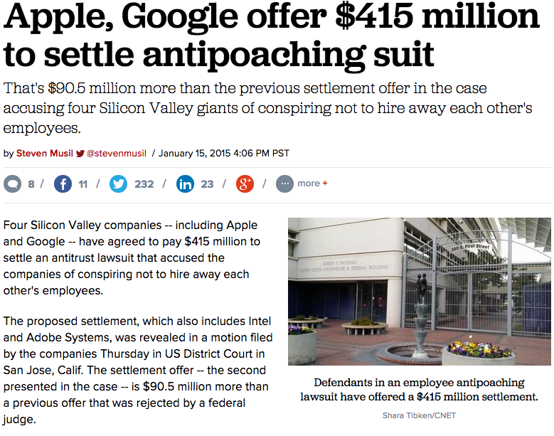
Caso EUA vs. Apple, Google, Intel, Adobe
Violação anti-truste: cartel de práticas de recrutamento;
Caso iniciado como ação individual, gerou ação coletiva
Mediação: acordo de $320mi rejeitado pelo juiz
Valor discutido: > $350mi; Nova proposta: $415mi
Notes:
http://www.bloomberg.com/news/2014-09-03/apple-google-resume-mediation-in-antitrust-case-over-hiring.html
http://www.theregister.co.uk/2014/09/04/adobe_apple_google_and_intel_back_to_mediation/
http://www.cnet.com/news/apple-google-appeal-settlement-rejection-in-wage-fixing-case/
http://en.wikipedia.org/wiki/High-Tech_Employee_Antitrust_Litigation

Slide 21
Caso USA v. Microsoft
Depto de Justiça + 20 estados americanos: novo processo anti-truste
Tribunal reverte a decisão após recurso da Microsoft; outro juiz de 1° instância deve decidir sobre a reparação.
Decisão preliminar: Microsoft: “empacotou ilegalmente o IE com seu SO, aumentando poder e monopólio nos dois segmentos.
Microsoft e Depto. de Justiça e Estados chegam a acordo
FTC inicia investigação de práticas anti-competitivas de fixação de preços
1990
1994
1998
1999
Abr/2000
Jun/2000
2001
Nov/2001
2006
Depto de Justiça assume o caso e fecha acordo
Tentativas de acordo sobre reparação
Novas tentativas de acordo
Microsoft não pode “empacotar” produtos com fabricantes de hardware
Depto. de Justiça: critica a Microsoft por cumprimento insatisfatório
Reparação: dividir a Microsoft em 2 empresas – SO e aplicações

Slide 22
Caso Comissão Européia v. Microsoft
1997: Comissão da UE inicia investigações após Sun denunciar que Microsoft não divulgava interfaces;
2000: Comissão solicita à Microsoft informações;
2001: Comissão questiona interoperabilidade, licenciamento abusivo e “pacote” Windows Media Player
2003: Comissão recomenda conduta/reparação, baseada em pesquisa com consumidores;
2004: Comissão impõe divulgação de interfaces, venda SO sem Windows Media Player e multa de €497mi
2007: Indeferido o recurso da Microsoft
2008: Multa adicional por descumprimento

Slide 23
UNCITRAL
Model Law on International Commercial Conciliation
União Europeia
Diretiva sobre Meios Alternativos de Solução de Disputas
C2B (não aplicável a B2B ou a B2C);
Voluntariedade; independência; imparcialidade; transparência; efetividade; rapidez; equidade.
Interrompe / suspende a prescrição legal
Regulação de ODR
Plataforma Européia de ODR
Compras online; B2C se legislação do consumidor permitir
Plataforma single point of entry;
Criada, desenvolvida e mantida com respeito à privacidade
Entidade de ADR escolhida conforme perfil da reclamação

Slide 24
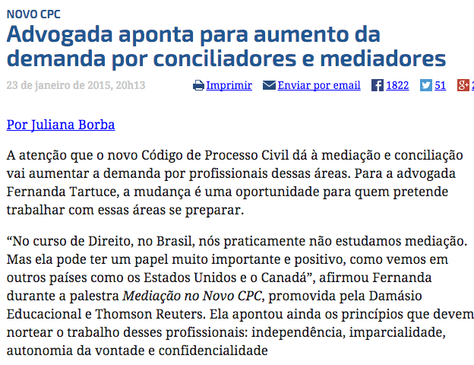
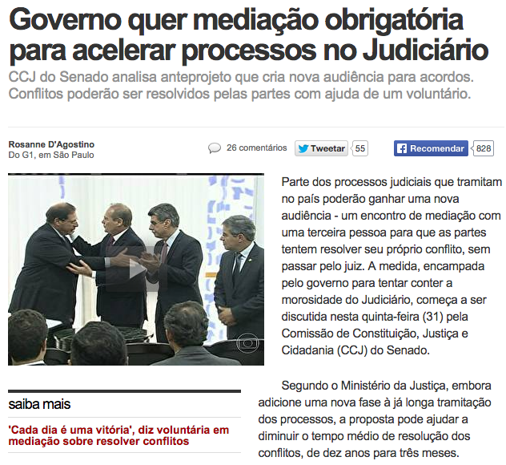
Mediação no Brasil:
ainda sem lei específica ; PL de 1998 teve nova redação em 2014; reforma do CPC em 2014 regulou mediação judicial
TJRJ: “entendimento satisfatório e célere”; “sem desgaste financeiro e emocional”; “quase todas as questões controvertidas”, “especialmente quando existe uma relação mais duradoura”.
Res. CNJ 125/2010: Código de Ética c/ confidencialidade, competência, imparcialidade, neutralidade, independência e autonomia, respeito à ordem pública e às leis vigentes; ausência de obrigação de resultado

Slide 25
Projeto de Lei de Mediação – PL 7.169/2014
“Considera-se mediação a atividade técnica exercida por terceiro imparcial e sem poder decisório, que, escolhido ou aceito pelas partes, as auxilia e estimula a identificar ou desenvolver soluções consensuais para a controvérsia.”
Aplicável ao setor privado e ao setor público, para matérias transacionáveis; exclui recuperações judiciais e falências;
Mediador: extrajudicial: de confiança das partes; judicial: formado há 2 anos em instituição reconhecida pelo MEC como capacitadora de mediadores; impedimentos: como os de juizes;
Termo final: acordo, ou “quando não se justificarem novos esforços para obtenção de um consenso”; título executivo extrajudicial; pode ser homologado por juiz como titulo judicial
Pode ser realizada via Internet

Slide 26
Capilarização da mediação no Brasil
Franquias: royalties, território, troca de bandeira, padronização de lojas, rescisões
Planos de saúde: mediação estimulada pelo Judiciário
Temas comunitários: brigas de vizinhos, pagamento de dívidas, brigas familiares, pensão alimentícia

Slide 27
Mediação em TI na prática: como implementar

Slide 28
Mediação:
Prazo e custos devem ficar claros no Termo de Mediação
Partes podem determinar aspectos procedimentais
Controles de confidencialidade devem ser assegurados
Escolha do(s) mediador(es) é crucial
Cláusula compromissória ou carta de convite.
Ponderar o risco de conhecimento de táticas de argumentação, num procedimento de resultado incerto e não-vinculante
Notes:
http://blog.cionet.com/2012/07/13/litiges-informatiques-linteret-de-la-mediation-conventionnelle/

Slide 29
Câmara de Comércio Brasil - Canadá
Claúsula Básica | Cláusula Escalonada | Custos | Duração
Qualquer conflito originário do presente contrato será submetido obrigatoriamente à Mediação, administrada pelo Centro de Arbitragem e Mediação da Câmara de Comércio Brasil-Canadá (“CAM/CCBC”), de acordo com o seu Roteiro e Regimento de Mediação, a ser coordenada por Mediador participante da Lista de Mediadores do CAM/CCBC, indicados na forma das citadas normas. | Qualquer conflito originário do presente contrato, inclusive quanto à sua interpretação ou execução, será submetido obrigatoriamente à Mediação, administrada pelo Centro de Arbitragem e Mediação da Câmara de Comércio Brasil-Canadá (“CAM/CCBC”), de acordo com o seu Roteiro e Regimento de Mediação, a ser coordenada por Mediador participante da Lista de Mediadores do CAM/CCBC, indicado na forma das citadas normas. O conflito não resolvido pela mediação, conforme a cláusula de mediação acima, será definitivamente resolvido por arbitragem, administrada pelo mesmo CAM/CCBC, de acordo com o seu Regulamento, constituindo-se o tribunal arbitral de três árbitros, indicados na forma do citado Regulamento. | Taxa de Registro (R$ 4.000,00) + honorários do mediador (r$ 900,00/h; min. de 20h) + Custas (2.000,oo/m; enquanto durar a mediação) | +/- 10 dias para instaurar a Mediação; duração de 30 dias da assinatura do Termo de Mediação (salvo acordo em contrário).
O próprio Centro convida a outra Parte após decisão da Parte interessada de realizar a mediação.

Slide 30
Regulamento de mediação do CONIMA
Art. 20º – É recomendável que as partes passem a inserir Cláusula de Mediação nos contratos em geral que venham a firmar, tal como o modelo proposto:
Se uma controvérsia surgir em razão deste contrato ou posteriores adendos, incluindo, sem limitação, o seu descumprimento, término, validade ou invalidade, ou qualquer questão relacionada com o mesmo, as partes convencionam, desde já, que primeiramente irão buscar uma solução por meio da Mediação, fundada no princípio da boa fé, antes de recorrer a outros meios judiciais ou extrajudiciais para resolução de controvérsias.
Art. 21º – Caberá às partes deliberarem sobre lacunas do presente regulamento, podendo delegar essa tarefa à instituição ou entidade especializada a que estiver vinculada a Mediação, se assim o desejarem.

Slide 31
Regulamento de mediação do Mediare
Artigo 19.
Os acordos constituídos na mediação podem ser totais ou parciais.
Caso alguns itens da pauta de mediação não tenham logrado acordo, o mediador poderá atuar na negociação destinada a auxiliar as partes a elegerem outros meios extrajudiciais ou judiciais para a sua resolução.
Artigo 20.
Em consonância com o desejo das partes, os acordos obtidos na mediação podem ser informais ou constituírem-se títulos executivos extrajudiciais incorporando a assinatura de duas testemunhas, preferencialmente os advogados das partes ou outra(s) por elas indicadas.
Se as partes assim o desejarem, os acordos poderão ganhar linguagem jurídica para serem homologados judicialmente. Nestes casos, os mediadores deverão manter-se disponíveis para auxiliar na manutenção da fidelidade ao texto original.

Slide 32
Possível configuração organizacional
Divisão entre Conciliação e Mediação
TI-Rio oferece Conciliação (rapidez, economia)
TI-Rio promove Mediação (isenção, complexidade)
Custos: taxa de registro/mensalidade/honorários
Desconto para associados
Desconto para os primeiros casos/meses
Convênio com entidade de tradição em mediação
Abertura para outras opções (arbitragem, opinião)

